Slide 1

Aider les nouvelles générations à s’impliquer dans les enjeux des sciences
La vie sur Encelade ?

Slide 2
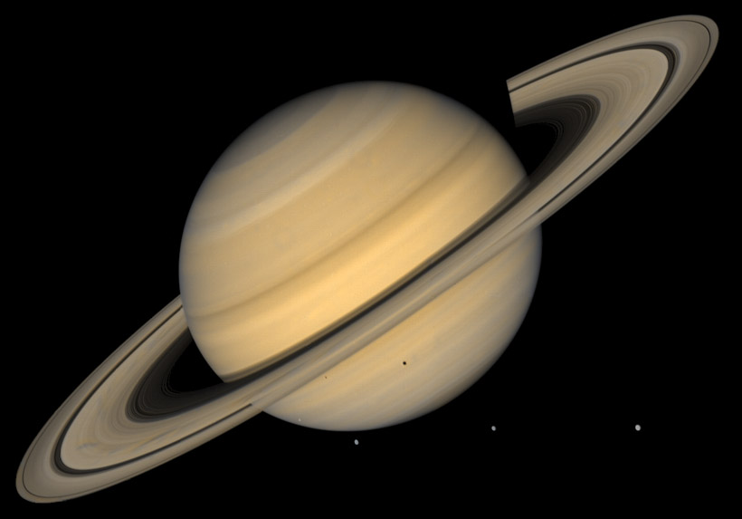
A un milliard de kilomètres du Soleil, une petite lune nommée Encelade gravite autour de Saturne.
Encelade est un des objets les plus brillants dans le système solaire.
Ombre d’Encelade
Autres lunes − Tethys, Dione, and Rhea
2
Point de départ
Développement
Mise en commun
Notes:
Demander aux groupes de deux de formuler des hypothèses expliquant pourquoi la lune brille. Obtenir les réponses.

Slide 3
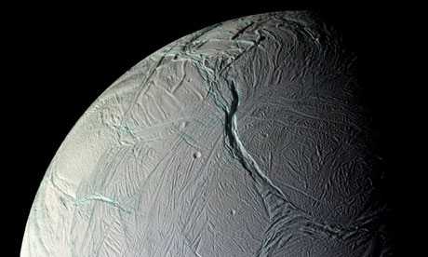
Encelade est recouverte d’une couche de neige blanche propre.
Sa température en surface est égale à −200 ºC.
Cependant, d’après les scientifiques, elle comporte aussi des océans d’eau liquide chaude.
Est-ce vrai ? Où pourrait se trouver l’eau liquide ?
3
Point de départ
Développement
Mise en commun
Notes:
Faire remarquer que la couche de glace à la surface d’Encélade reflète 99% de la lumière du soleil qu’elle reçoit. C’est la raison pour laquelle elle brille.
Demander à quelle température est-ce que la glace fond sur terre (0°C), et demander aux apprenants de proposer où l’eau liquide pourrait se trouver sur Encelade.
Vérifier que les apprenants connaissent les différents arrangements de particules dans une substance à l’état solide et liquide.

Slide 4
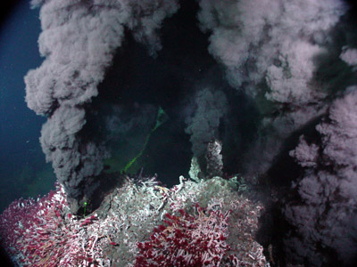
Sur Terre, la vie serait d’abord apparue dans les océans.
Des composés de lave, d’eau chaude et de soufre s’échappent à partir du plancher océanique par des cheminées hydrothermales.
Les réactions chimiques autour de ces cheminées ont formé les molécules des premiers organismes vivants.
Si Encelade a des océans, pourrait-elle aussi abriter une forme de vie extraterrestre ?
4
Point de départ
Développement
Mise en commun
Notes:
Sur cette diapositive, il est question d’une théorie sur l’origine de la vie sur la Terre. Est-ce que des cheminées océaniques similaires peuvent exister sur Encelade? Cette lune pourrait-elle alors abriter une forme de vie extraterrestre?

Slide 5


Dans cette activité, vous allez
Decider si les preuves étayent la conclusion selon laquelle de l’eau liquide chaude est présente sur Encélade :
Question : En quoi l’arrangement des particules explique-t-il les propriétés de l’eau liquide et de la glace ?
Envisager les conclusions : Evaluer la force des preuves pour établir la conclusion
Notion clé
Démarche scientifique

Slide 6
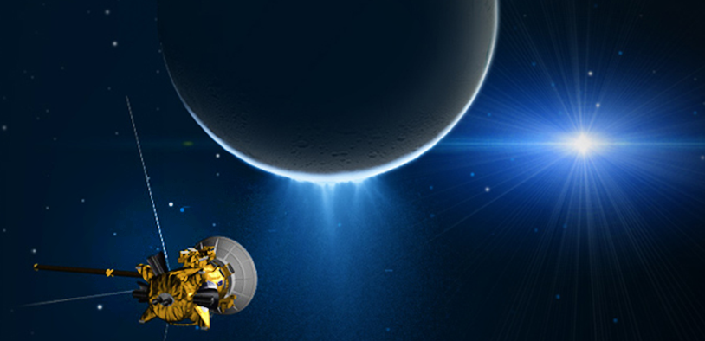
Les scientifiques ont tiré deux conclusions :
1 Il y a de l’eau liquide chaude sur Encelade
2 Encelade pourrait abriter des vies extraterrestres
Est-ce que les preuves
étayent cette première conclusion ?
Sonde spatiale automatique Cassini
Si oui, serait-il pertinent d’envoyer une autre sonde spatiale pour rechercher des vies extraterrestres ?
6
Point de départ
Développement
Mise en commun
Notes:
Expliquer aux apprenants que Cassini est une sonde spatiale automatique qui envoie chaque jour depuis 2004 un flux de données collectées par ses 12 instruments concernant le système Saturnien.
Cette diapositive donne deux conclusions que les scientifiques ont tirées de ces données.

Slide 7



Fiche1-2
Est-ce que les preuves étayent la conclusion selon laquelle il y a bien de l’eau liquide chaude sur Encelade ?
1 Lis les cartes preuves et regarde les images.
2 Pour chaque carte preuve :
  Décide dans quelle case de la fiche 2 elle doit être placée, à ton avis.
  Ecris le titre de la carte preuve dans cette case.
3 Dans ton groupe, prends toutes les preuves en compte et décide quelle réponse donner à la question ci-dessus.
4 Travaille seul(e) en écrivant ta propre réponse à la question ci-dessus. Explique ta décision.
Point de départ
Développement
Mise en commun
Notes:
Les groupes d’apprenants passent en revue les cartes preuves affichées dans la salle (Fiche 1a à h) et décident si chaque preuve est forte ou faible pour étayer ou réfuter la conclusion selon laquelle il y aurait de l’eau chaude sur Encelade. Ils écrivent le titre de chaque carte preuve sur une case sur la diapositive Fiche 2.
Les réponses proposées sont :
Preuves pour étayer la conclusion : A, B, C, E, F, H
Preuves pour réfuter la conclusion : D, G
Les groupes d’apprenants passent ensuite à l’exercice 3 (7). Il n’y a pas de réponse juste ; les apprenants évaluent la pertinence des preuves par eux-mêmes.
Les apprenants individuellement passent à l’exercice 4 (7) pour permettre d’évaluer l’apprentissage individuel.

Slide 8

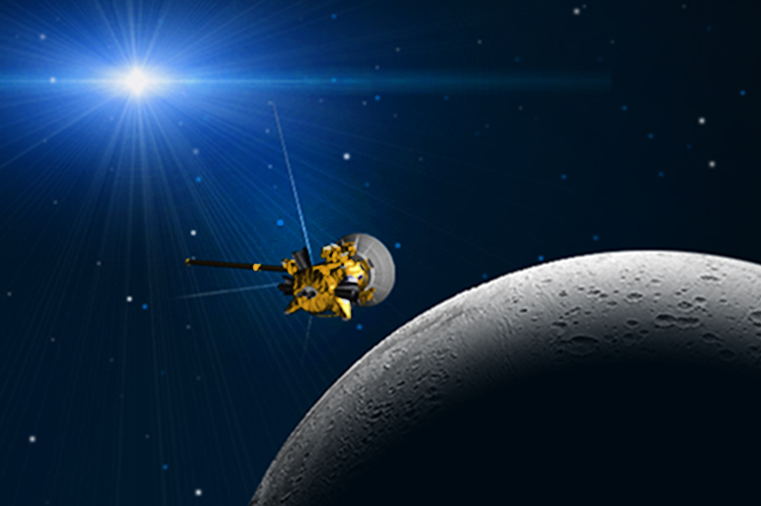
Fiche1-2
Faut-il envoyer une sonde spatiale pour chercher des vies extraterrestres ?
Que souhaitez-vous savoir d’autre avant de décider ?
Point de départ
Développement
Mise en commun
Notes:
Montrer (8). Les groupes d’apprenants, ou toute la classe, entament un débat afin de voir s’il vaut la peine d’envoyer une sonde spatiale supplémentaire sur Encelade afin de chercher des preuves de la présence de vie extraterrestre.
De nouvelles questions apparaîtront pendant la discussion, par exemple : Quels seraient les avantages de savoir s’il y a, ou non, de la vie sur Encelade ? Combien coûte l’expédition d’une sonde spatiale vers cette lune ? Combien de temps s’écoulerait entre la collecte des données de la sonde et la réponse des scientifiques à la question ?

Slide 9

Fiches apprenants
De la vie sur Encelade ?
Fiche n°. | Titre | Notes
Fiche 1a – b | Cartes preuves | Réutilisable, imprimer une ou deux copies couleur de chaque carte à afficher dans la classe.
Fiche 2 | Organiser les preuves | Réutilisable. Une par groupe.

Slide 10
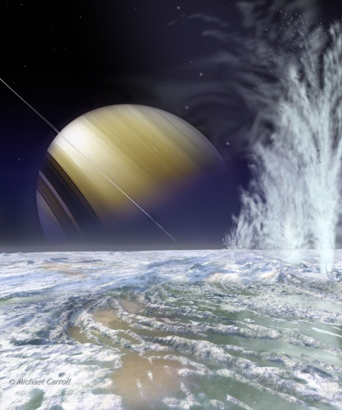
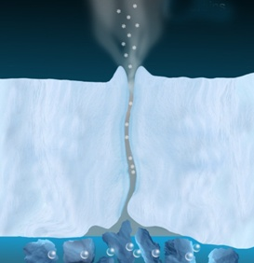
Fiche1a
Carte de preuve A
Geysers
Cassini a détecté plus de 100 geysers qui s‘échappent de failles à la surface d’Encelade.
Les geysers éjectent 200 kg d’eau par seconde sous forme de vapeur d’eau et de petits cristaux de glace.
Vapeur d’eau et petits cristaux de glace
Certains scientifiques pensent que la source dont l’eau de ces geysers provient serait un océan d’eau liquide souterrain
GLACE
GLACE
Notes:
Imprimer et afficher au mur.

Slide 11
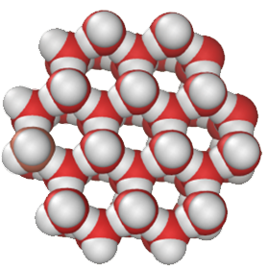
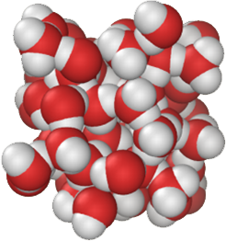
Fiche1b
Carte de preuve B
Solide et liquide
Particules dans
l’eau solide (glace)
La plupart des substances ont une densité plus élevée à l’état solide qu’à l’état liquide. Cela s’explique par le fait que les particules sont plus étroitement groupées dans la substance solide.
Mais c’est différent pour l’eau . A 0°C, les particules sont plus étroitement groupées dans l’eau liquide. Cela signifie que l’eau liquide a une densité plus élevée que la glace.
Donc, l’eau liquide sur Encelade se trouve probablement sous la glace.
Particules dans l’eau liquide
Notes:
Imprimer et afficher au mur.

Slide 12
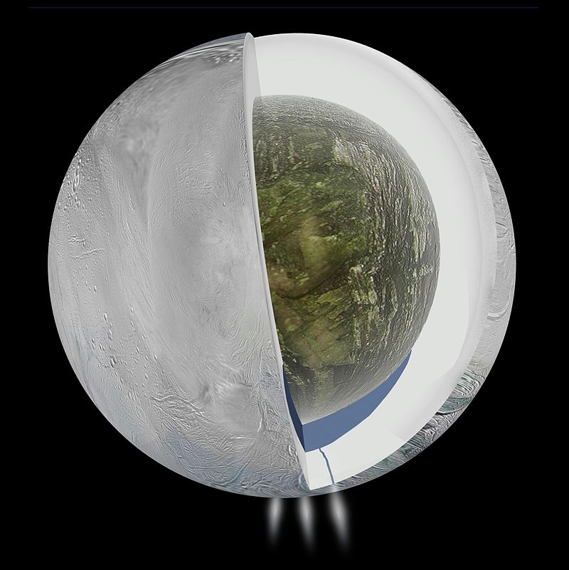
Fiche1c
Carte de preuve C
Gravité
Lorsque Cassini a survolé Encelade, sa trajectoire a changé. Les scientifiques ont suivi ce changement de direction, et ont affirmé qu’il était causé par le champ de gravitation d’Encélade.
Les scientifiques ont calculé que la masse d’Encélade est élevée au pôle Sud si on la compare à la valeur de masse attendue si cette lune était juste composée de glace, de la surface au noyau rocheux.
La densité de l’eau liquide à 0°C est supérieure à la densité de la glace, ce qui résulte en une masse plus importante pour un volume égal. Un océan sous la glace pourrait expliquer la masse supérieure au niveau du pôle Sud.
eau liquide
glace
noyau rocheux
Notes:
Imprimer et afficher au mur.

Slide 13
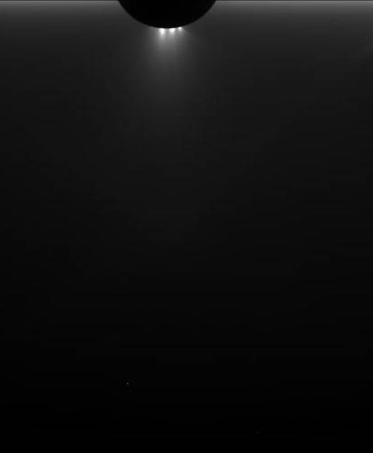
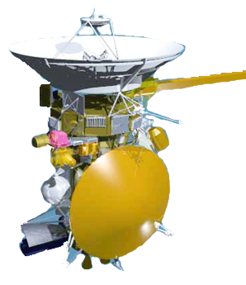
Fiche1d
Carte de preuve D
Cyanure
geysers
Cassini a observé des échantillons du mélange projeté par les geysers sur Encelade.
Spectromètre de masse
Un instrument de mesure nommé spectromètre de masse a identifié une substance dans ce mélange, le cyanure d’hydrogène.
Le cyanure d’hydrogène réagit au contact d’autres substances dissoutes dans l’eau liquide, créant de nouvelles substances.
Cassini n’a pas détecté
ces nouvelles substances
dans les geysers.
Notes:
Imprimer et afficher au mur.

Slide 14
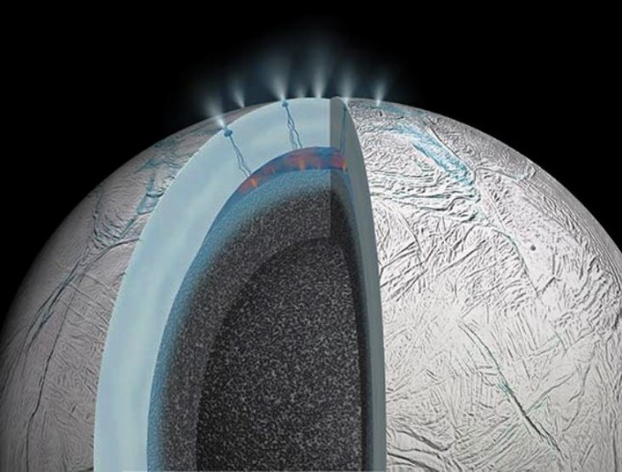
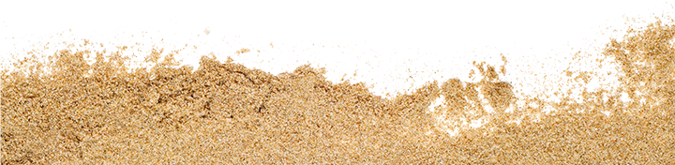
Fiche1e
Carte de preuve E
Grains de roche
Cassini a prélevé des échantillons des substances sortant des geysers sur Encelade.
La mixture comprend des petits grains de roche. Cette roche est composée principalement de dioxyde de silicium.
Les scientifiques supposent que les grains de roches se forment de la façon suivante :
L’eau chaude remonte. Elle contient des substances dissoutes provenant du noyau rocheux. La solution concentrée est légèrement alcaline.
Cette solution chaude entre en contact avec l’eau froide. Elle refroidit rapidement.
De minuscules grains de roche s’échappent de la solution.
Une grande partie du sable sur Terre
est du dioxyde de silicium.
Notes:
Imprimer et afficher au mur.

Slide 15
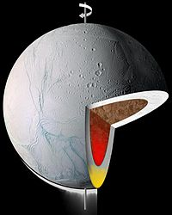
Fiche 1f
Carte de preuve F
Un noyau chauffant
Cassini a mesuré une température de
-116°C au niveau du pôle Sud d’Encélade. Elle est plus élevée que la température d’autres corps situés à une distance égale du Soleil.
Selon les scientifiques, cette température élevée prouve que le noyau d’Encélade est chaud.
L’énergie provenant du noyau peut élever la température, suffisamment pour faire fondre une partie de la glace sous le pôle Sud.
Ceci peut créer des océans d’eau liquide souterrains.
Notes:
Imprimer et afficher au mur.

Slide 16
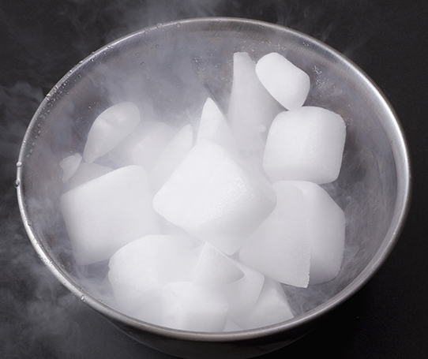
Fiche 1g
Carte de preuve G
Sublimation
Des geysers sortent d’Encélade. Les geysers libèrent de la vapeur d’eau et des petits cristaux de glace.
La sublimation est Ie passage de l’état solide à l’état gazeux sans transition par l’état liquide.
Certains scientifiques affirment que la vapeur d’eau se forme lorsque la glace se sublime sous la surface.
Cette photo montre la sublimation du dioxyde de carbone solide
Notes:
Imprimer et afficher au mur.

Slide 17
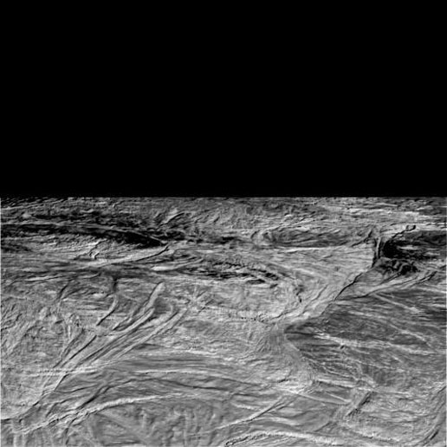
Fiche 1h
Carte de preuve H
Surface
De grands cratères sont visibles en surface à certains endroits sur Encelade.
La surface d’Encelade n’est pas lisse
D’autres endroits ne comportent aucun cratère. D’après les scientifiques, cela démontre que la surface a changé récemment.
Les différentes caractéristiques observées sur la surface d’Encélade suggèrent qu’il y avait peut-être des volcans d’eau en activité. Ils auraient modifié la surface de l’astre au fil du temps.
Notes:
Imprimer et afficher au mur.

Slide 18
Organiser les preuves
Fiche 2
Conclusion : Il y a bien de l’eau liquide sur Encelade.
Preuve forte pour étayer la conclusion
Preuve forte pour réfuter la conclusion
Preuve faible pour étayer la conclusion
Preuve faible pour réfuter la conclusion
Notes:
Les groupes d’apprenants notent le nom de chaque carte de preuve dans une case sur cette page, en fonction de ce qu’ils pensent de chacune de ces preuves.

Slide 19
Sources
Image Diapo Source
Saturne et les lunes | 1 | Goddard Space Flight Center, NASA
Surface d’Encélade | 2 | NASA
“Sully Main endeavour field” | 4 | National Oceanic and Atmospheric Administration
Geysers sur Enceladus | SS1a | NASA
Molécules d’eau dans l’eau glacée et liquide | SS1b | Wikimedia commons – Image créée par le programme Ascalaph Designer
Diagramme découpé d’Encelade | SS1c | Space Science Institute, Jet Propulsion Laboratory, NASA
Sonde spatiale Cassini | SS1d | Jet Propulsion Laboratory, NASA
Diagramme découpé d’Encelade | SS1e | Jet Propulsion Laboratory, NASA
Noyau chaud d’Encelade | SS1f | Space Science Institute, Jet Propulsion Laboratory, NASA
Sublimation | SS1g | Wikimedia commons
Surface d’Encelade | SS1h | Jet Propulsion Laboratory, NASA

Slide 20

Promouvoir le dialogue et la réflexion

Slide 21












Aider les nouvelles générations à s’impliquer dans les enjeux des sciences
TRACES

